Slide 1
تكوين معماري ثلاثي الابعاد 3D
د. نــــور عبد الأمير

Slide 2
الاشكال الهندسية الاساسية
المكعبات​
الاهرام المخاريط
الكرات
الأسطوانات
المربع​
المثلث
​الدائرة

Slide 3
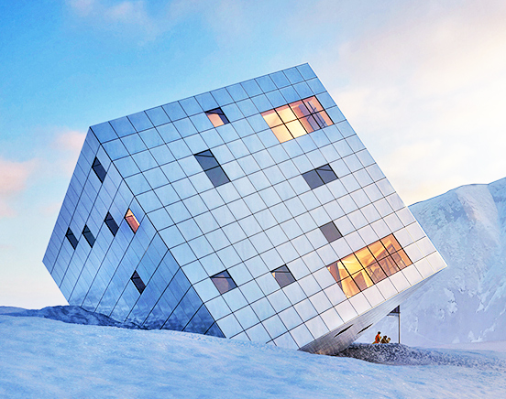
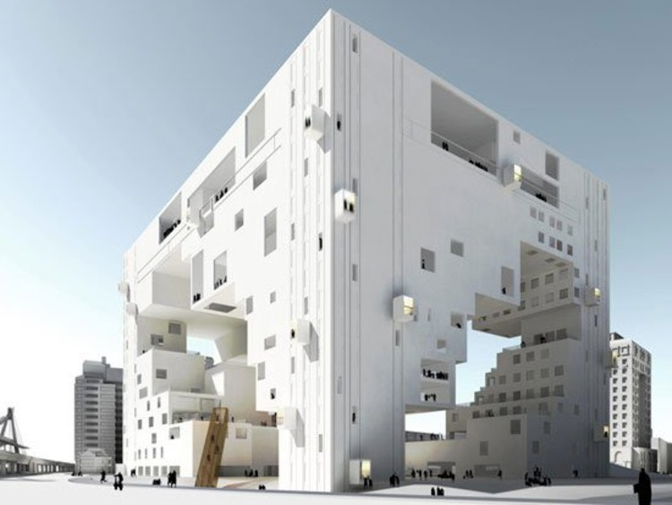
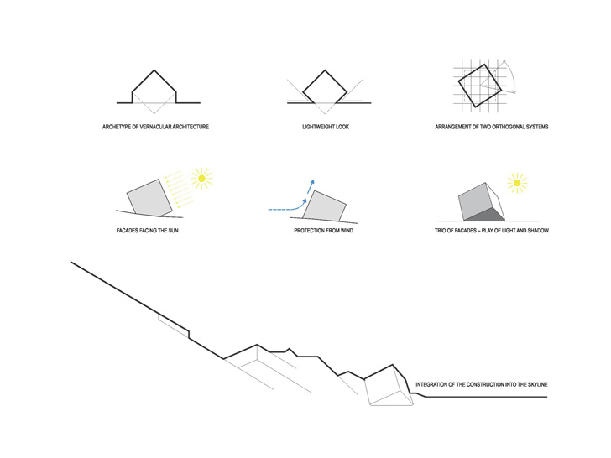
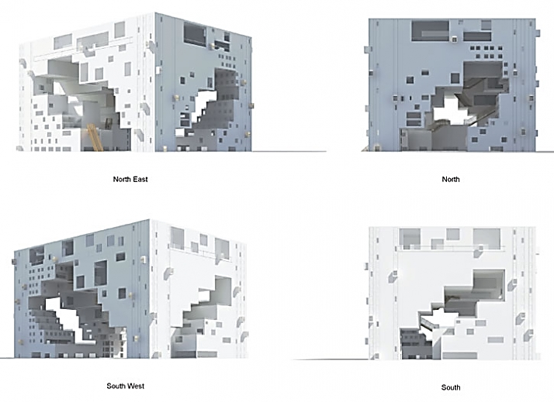
The Kezmarska Hut
Taipei Performing Arts Center proposal by NL Architects

Slide 4
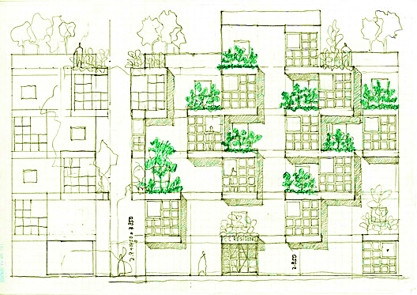
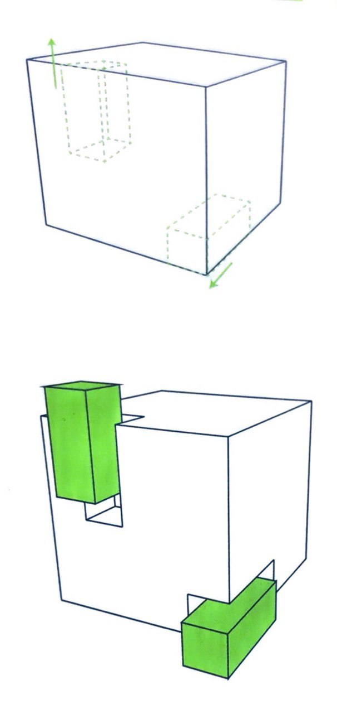
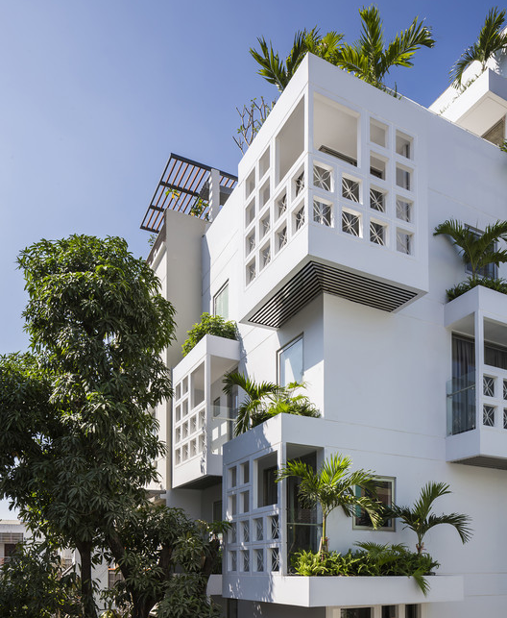
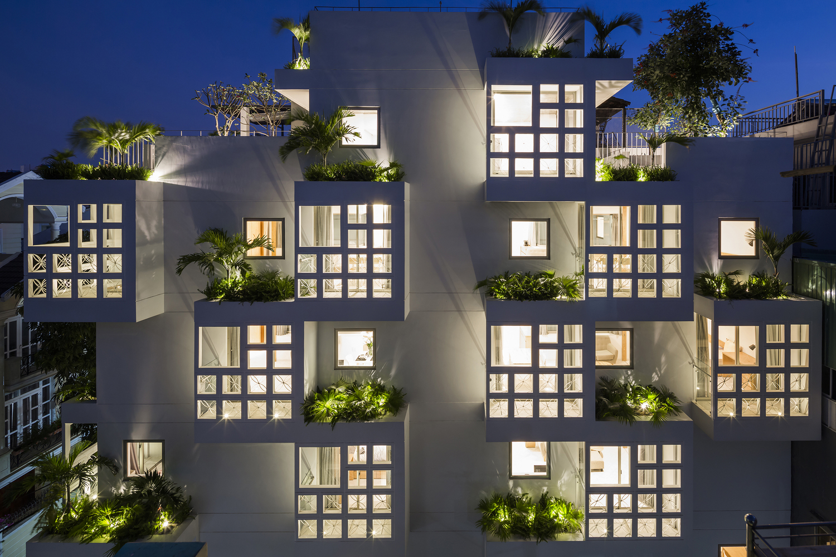
المعالجات الشكلية للمكعب:
الأجزاء المتحركة: هو عملية اقتطاع أجزاء من المكعب وتحريكها باتجاه معين او بزاوية معينة.
Cc Residence –Trinhvieta Architects

Slide 5
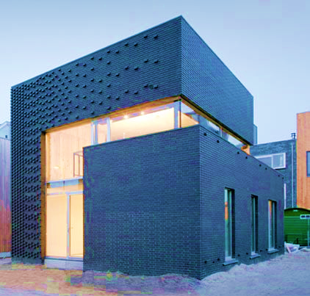
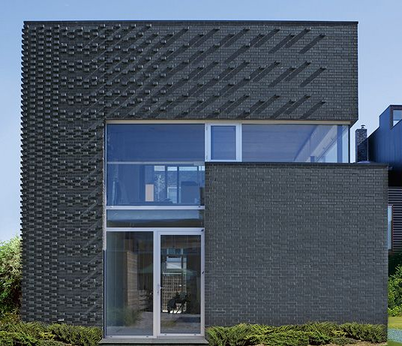
المعالجات الشكلية للمكعب
الأجزاء المتحركة: هو عملية اقتطاع أجزاء من المكعب وتحريكها باتجاه معين او بزاوية معينة.
Ijburg House by Marc Koehler

Slide 6
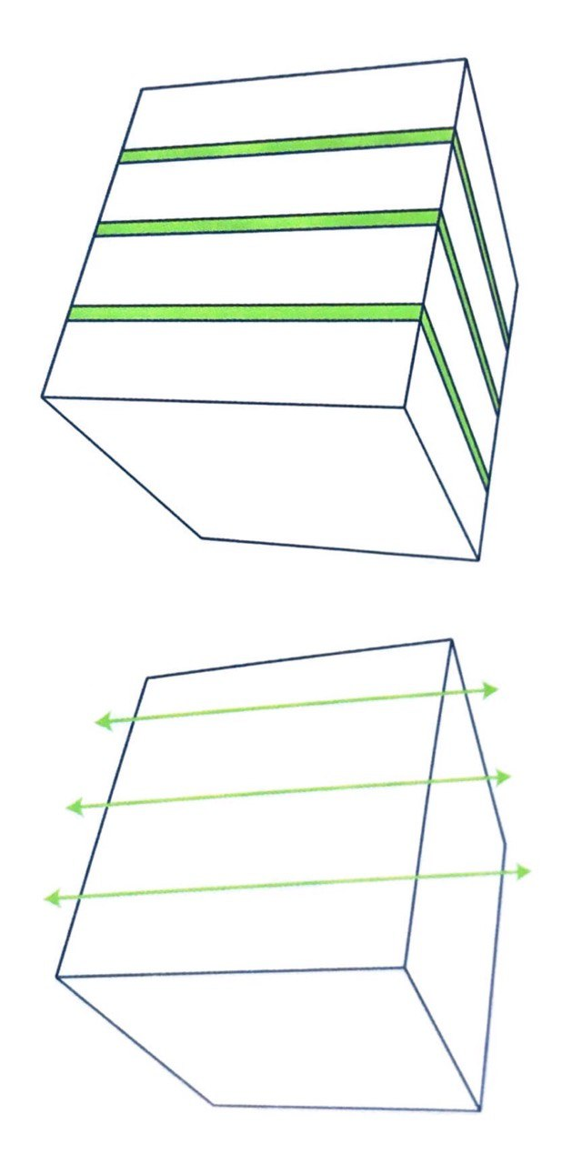
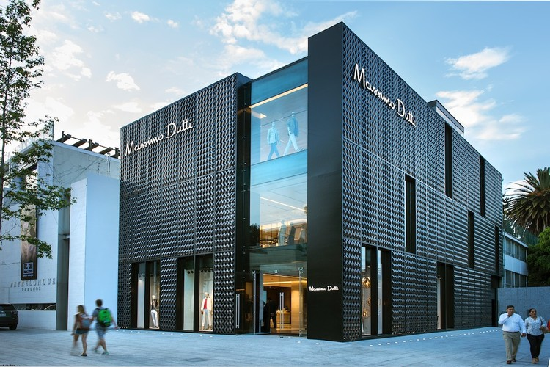
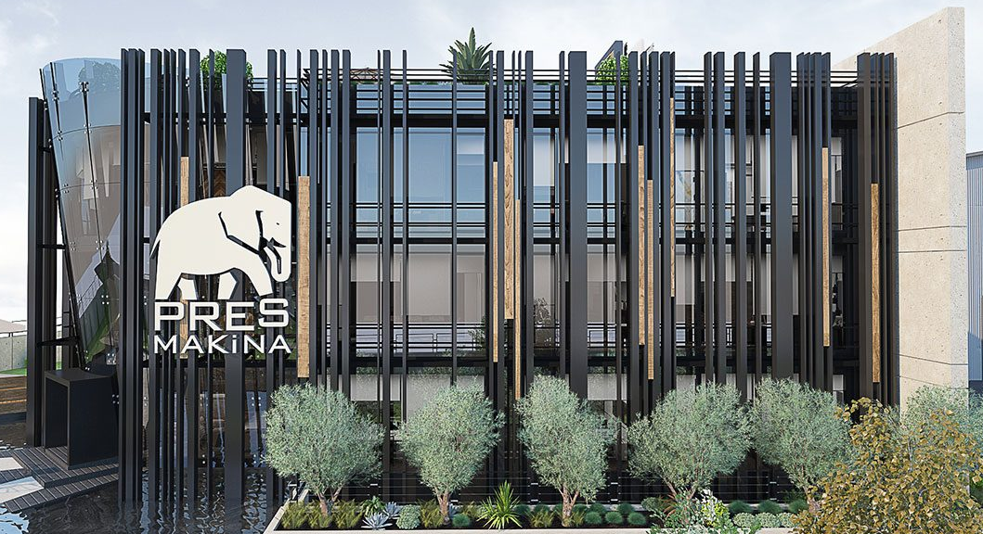
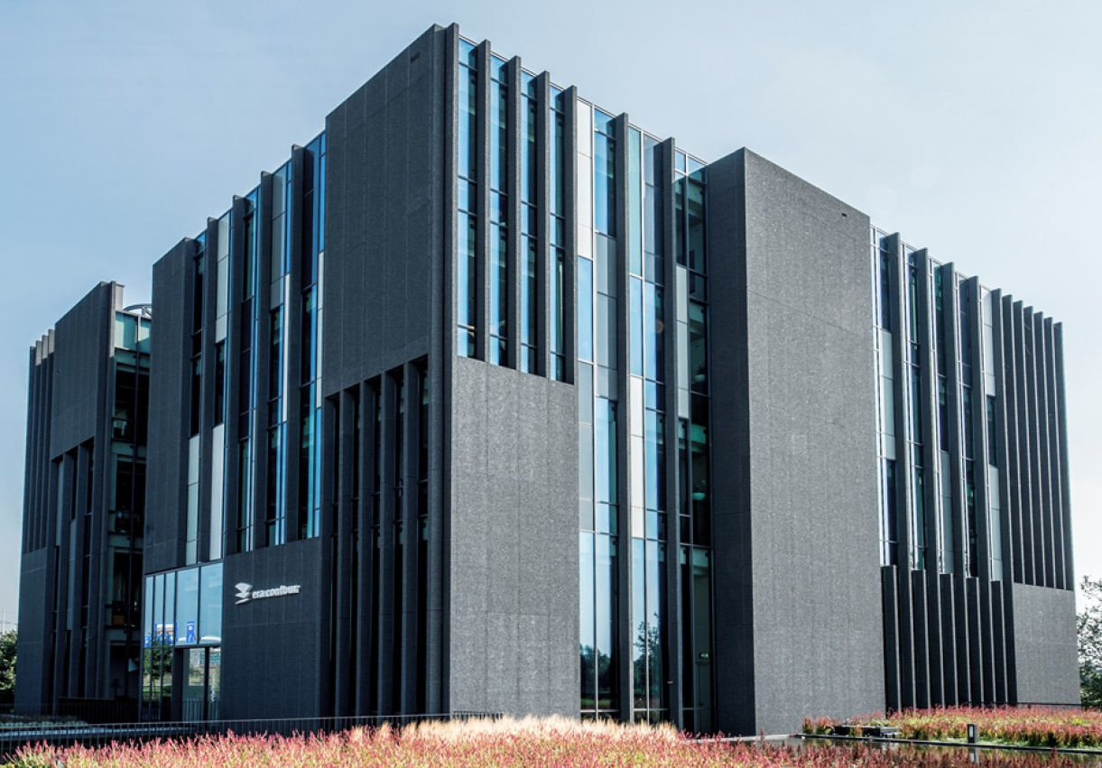
المعالجات الشكلية للمكعب:
تقسيم عمودي: هو عملية تقسيم المكعب بشكل عمودي بحيث تكون مثل خطوط الطول حتى يتم تجزئة المكعب بهذه الطريقة لكي يتك تحريك هذه الأجزاء او اقتطاعها او التعامل مع المكعب على هذا التقسيم العمودي.
ERA CONTOUR Office

Slide 7
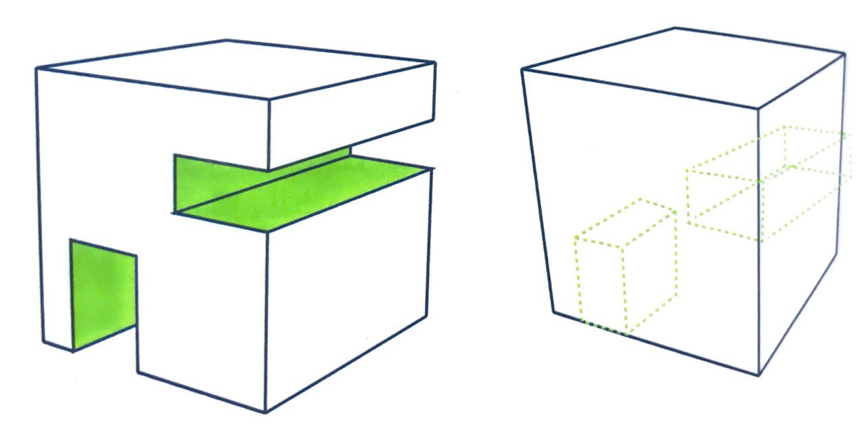
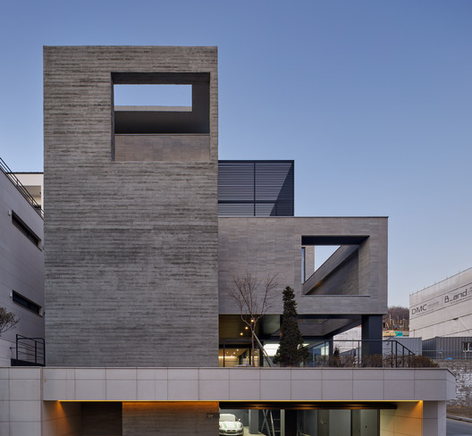
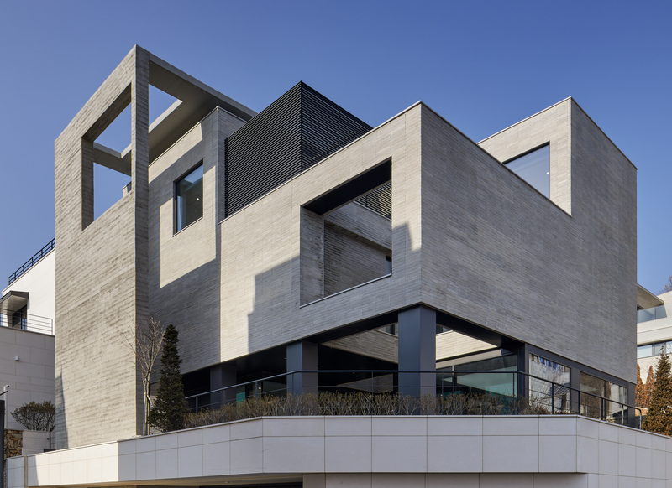
المعالجات الشكلية للمكعب:
الاقتطاع: هو عملية اقتطاع جزء من المكعب. يكون الاقتطاع اما بإزالة أجزاء من المكعب او الازالة بمقدار عناصر هندسية او عن طريق الازالة من خلال تخيل وجود قوة مؤثرة على الشكل وتزيل أجزاء منه.
Turning Cube House / A'DUS [Architectural Designer Cluster]

Slide 8
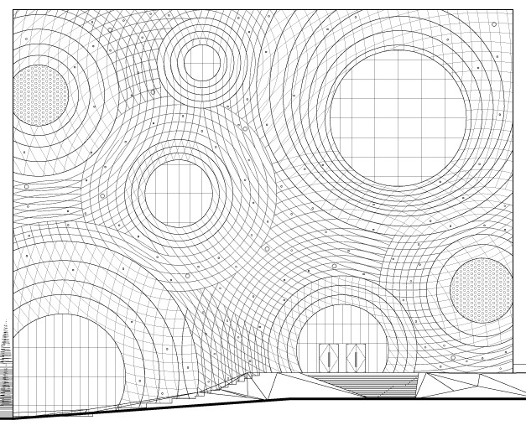
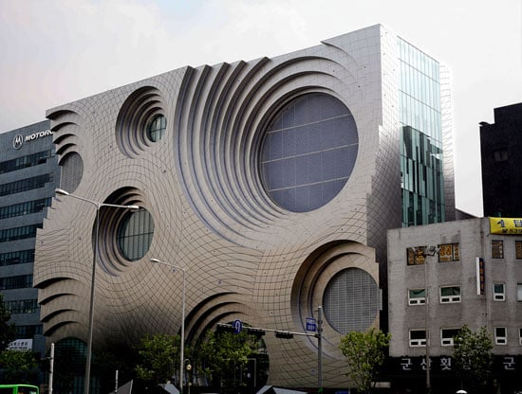
المعالجات الشكلية للمكعب:
الاقتطاع: هو عملية اقتطاع جزء من المكعب. يكون الاقتطاع اما بإزالة أجزاء من المكعب او الازالة بمقدار عناصر هندسية او عن طريق الازالة من خلال تخيل وجود قوة مؤثرة على الشكل وتزيل أجزاء منه.
Kring Gumho Culture Complex, Seoul, Korea

Slide 9
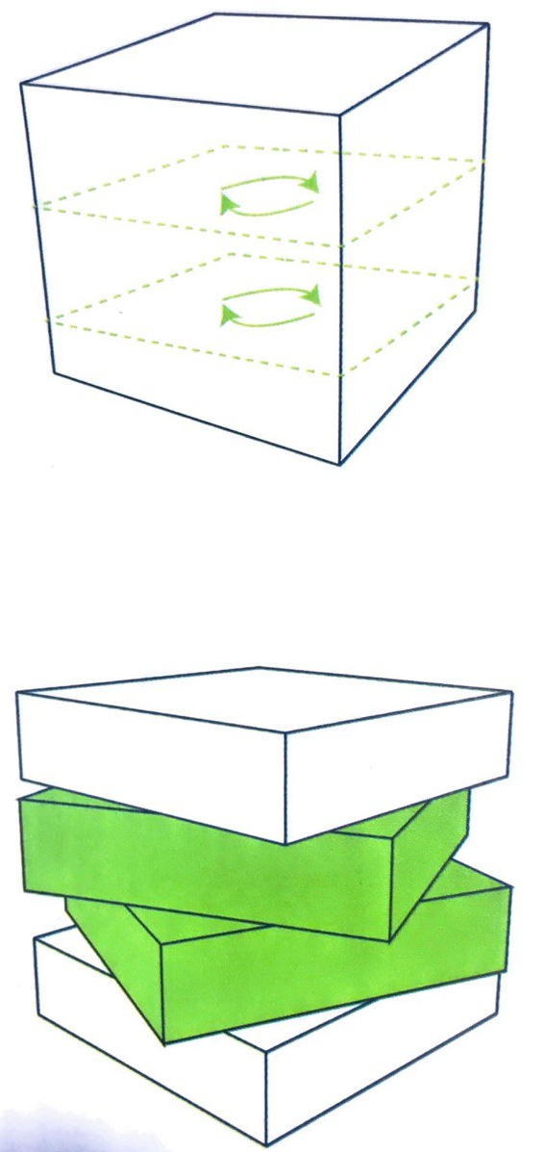
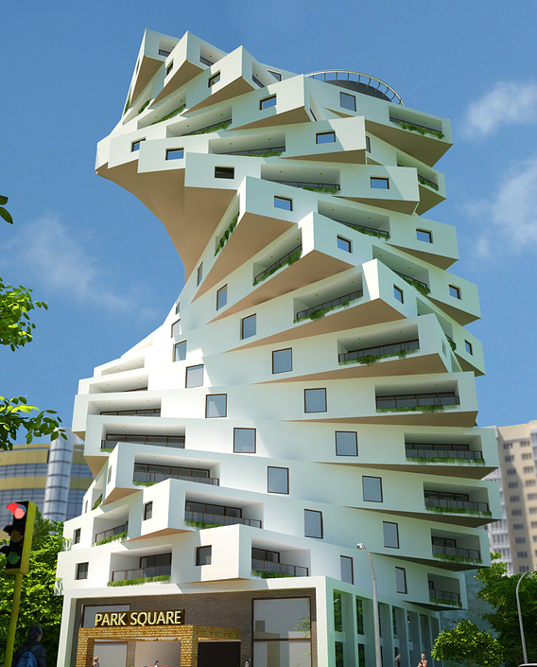
المعالجات الشكلية للمكعب:
تدوير الأجزاء : هو عملية تدوير أجزاء من المكعب او عملية تجزيء المكعب وتدوير بعض اجزاءه.

Slide 10
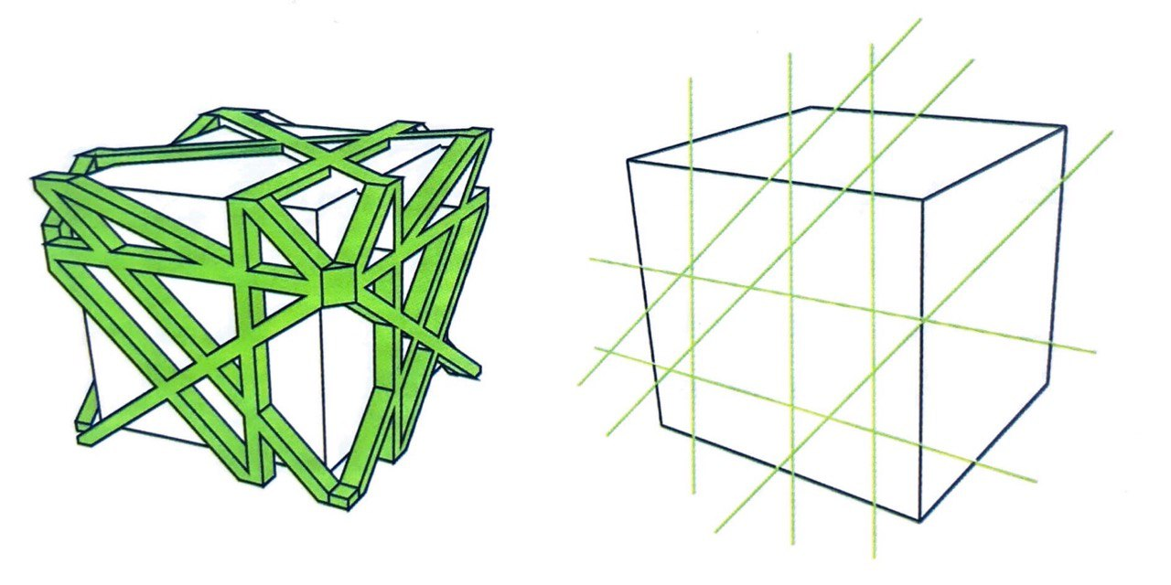
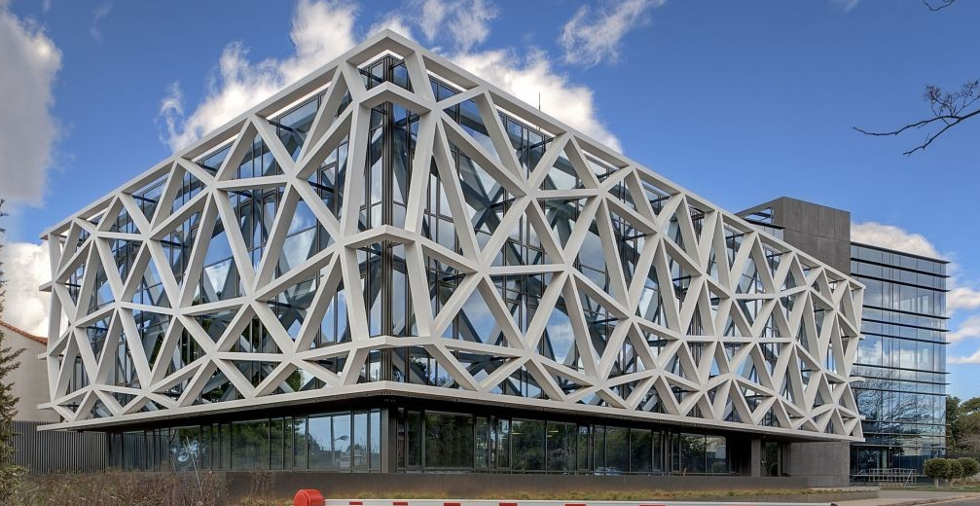
المعالجات الشكلية للمكعب:
الشبكة: هي استعمال اطار خطي يحيط بالكتلة ويعرف الشكل الخارجي للكتلة.

Slide 11
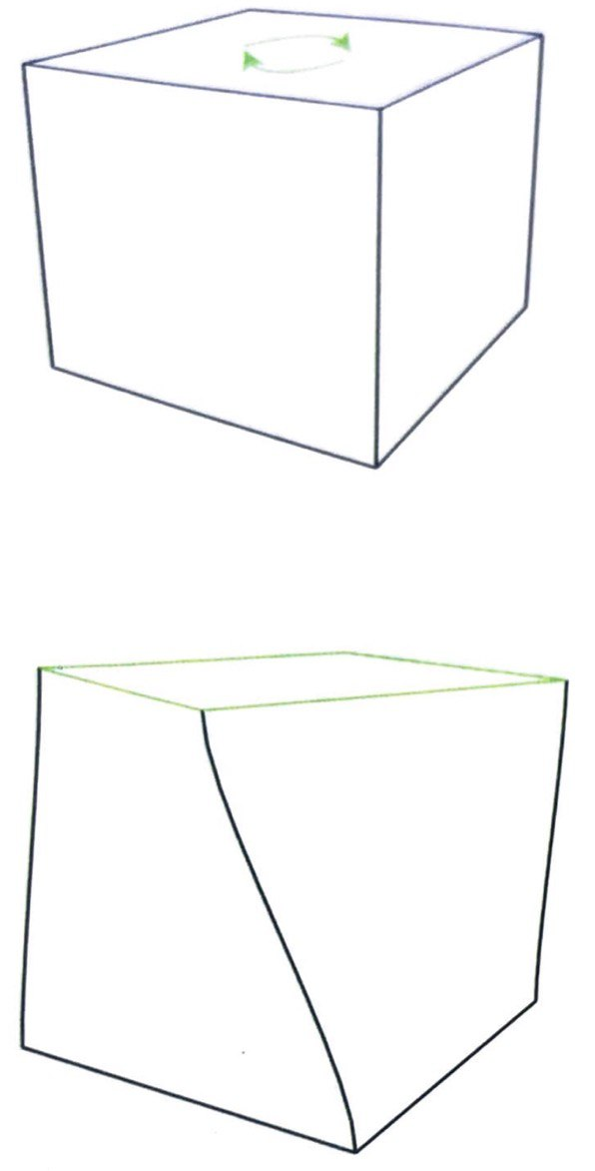
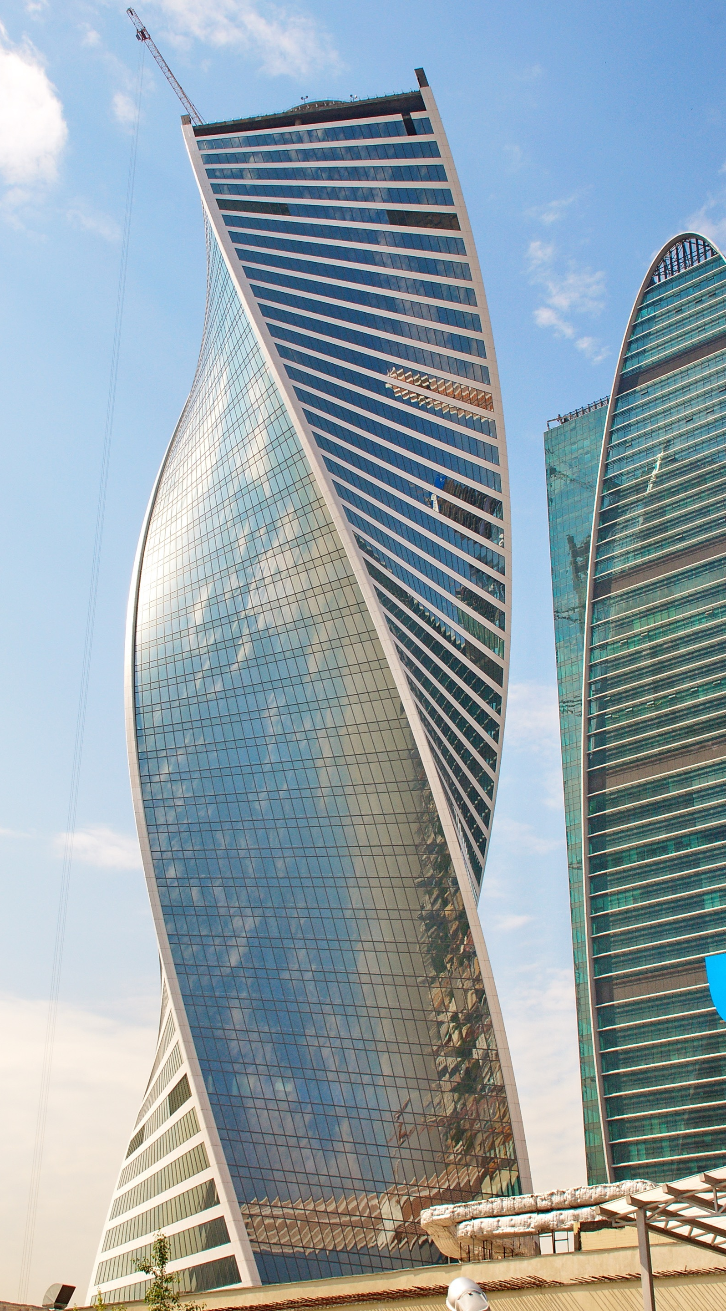
المعالجات الشكلية للمكعب:
الالتفاف: هي عملية تدوير احد قواعد المكعب او تدوير اكثر من قاعدة بزاوية مختلفة.

Slide 12
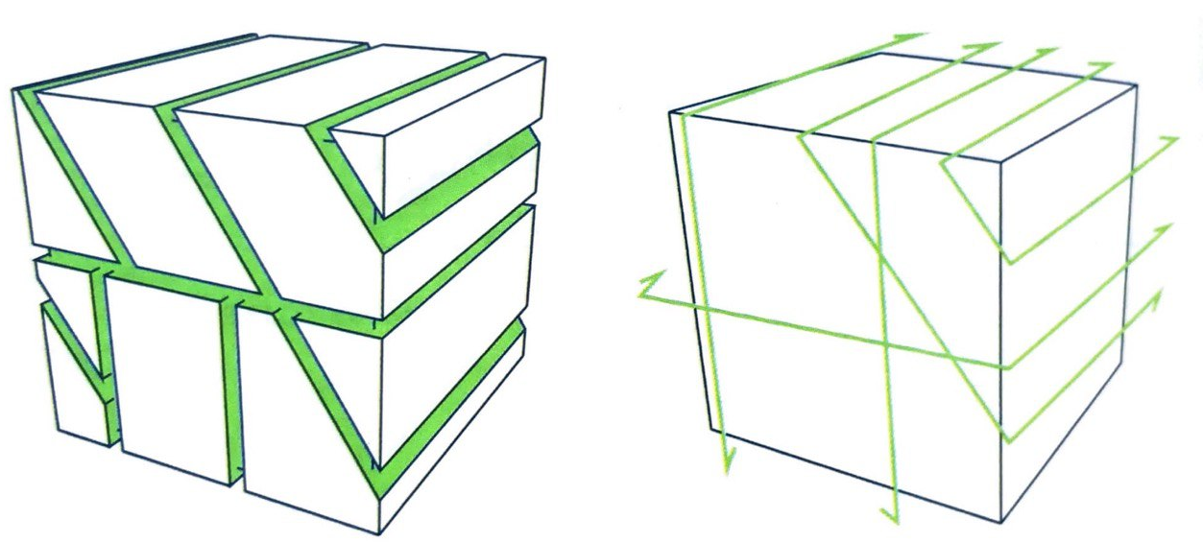
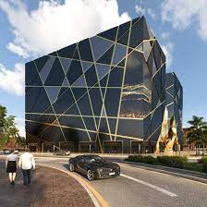
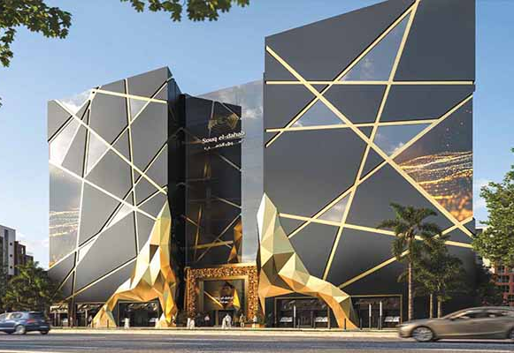
المعالجات الشكلية للمكعب:
الاقتطاع الخطي: هي عملية اقتطاع او تجزيء المكعب من خلال رسم شبكة عليه وانشاء تفريغ بالكتلة على مسار خطوط الشبكة.

Slide 13
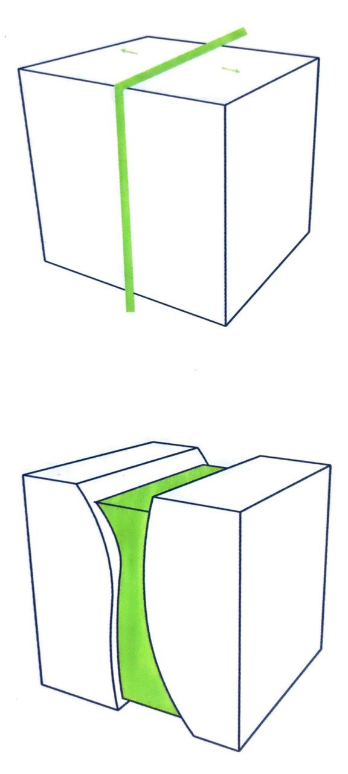
المعالجات الشكلية للمكعب:
الانفصال: هي عملية قسم المكعب الى جزئين منفصلين من خلال انشاء فراغ او تجويف يقطع الكتلة الى جزأين.

Slide 14
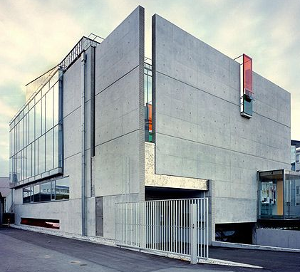
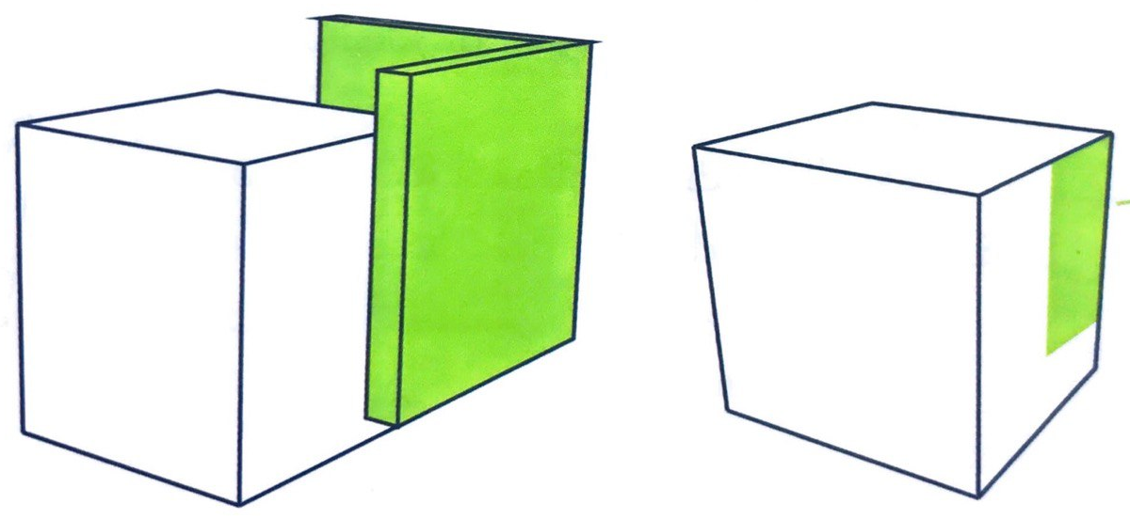
المعالجات الشكلية للمكعب:
السطوح المتحركة: هي عملية تحريك او اقتطاع السطح الخارجي للمكعب فقط بحيث تظهر كانما سطح المكعب متحرك منه.

Slide 15
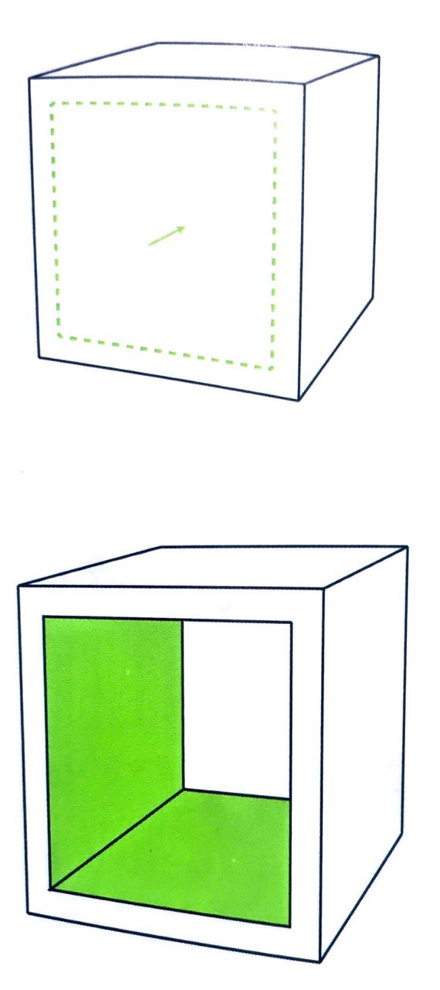
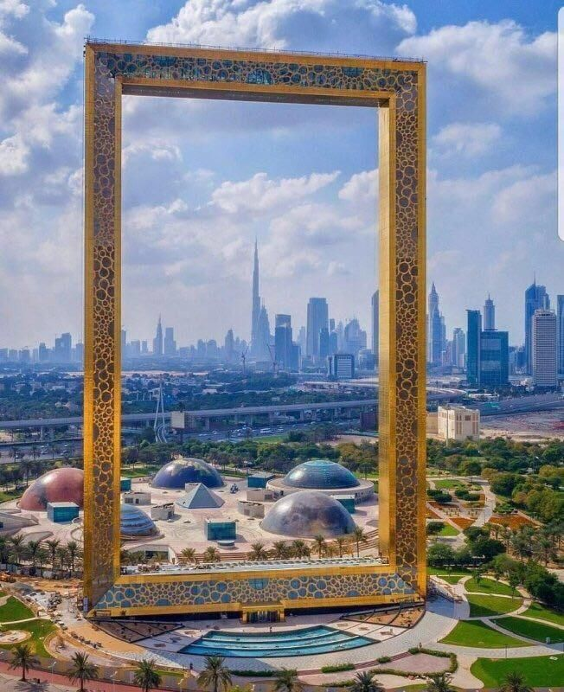
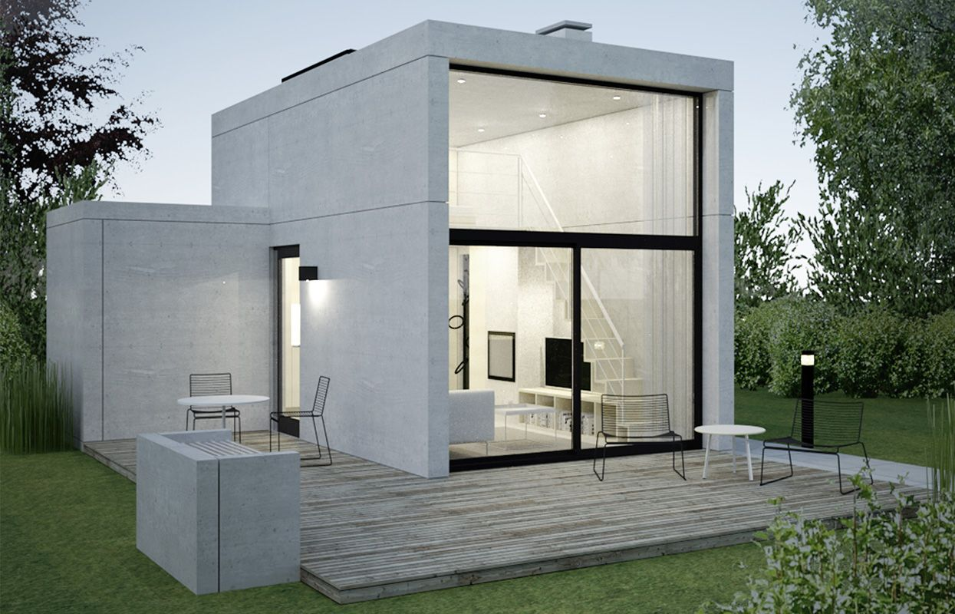
المعالجات الشكلية للمكعب:
التجويف: هي عملية حذف المكعب دون اطاره او محيطه.

Slide 16
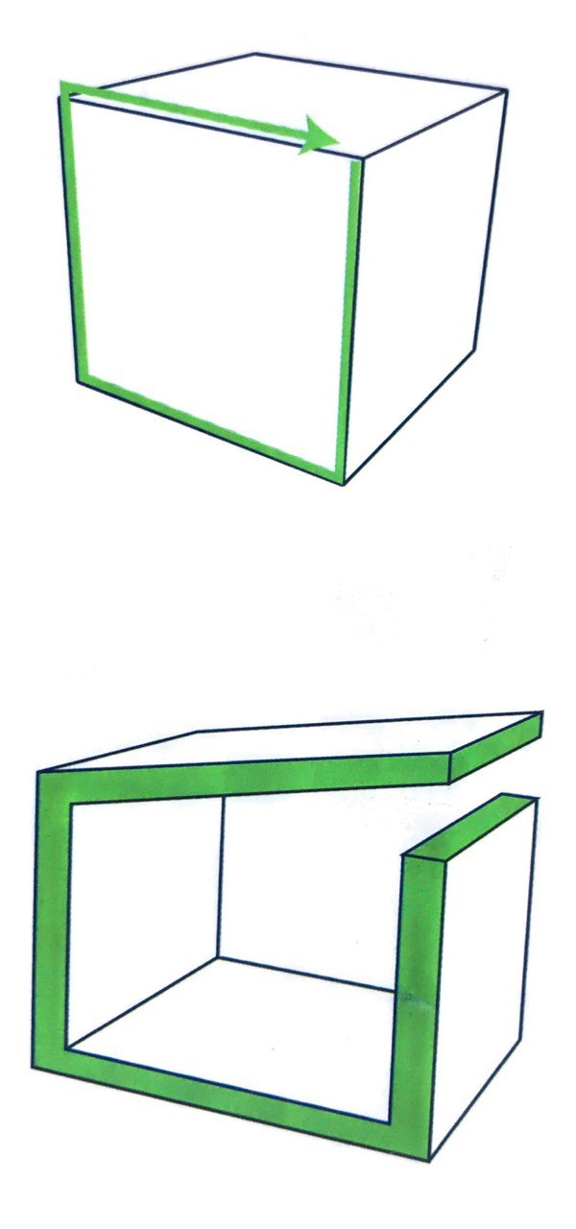
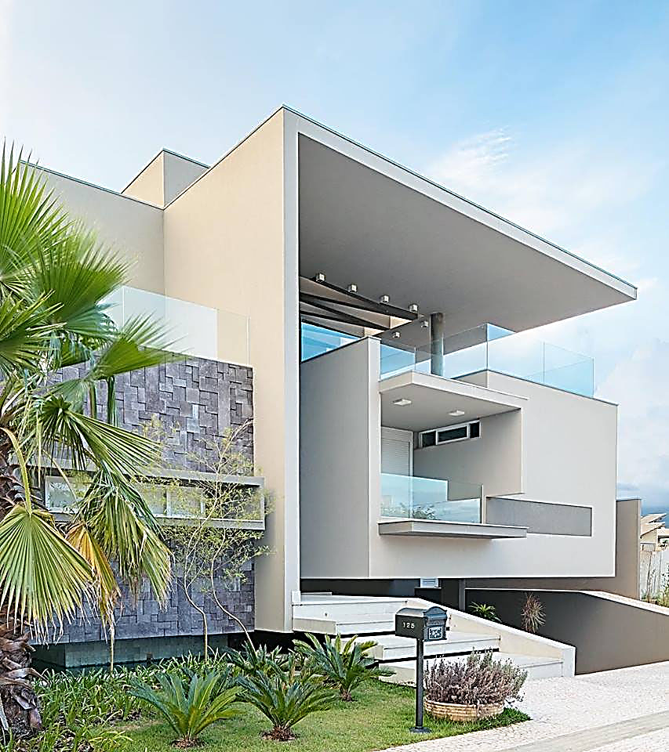
المعالجات الشكلية للمكعب:
الطي: هي عملية طي السطح بشكل يجعله كانه مكعب او تقريبا مكعب او ان يكون مكعب مجوفا متحرك السطح.

Slide 17
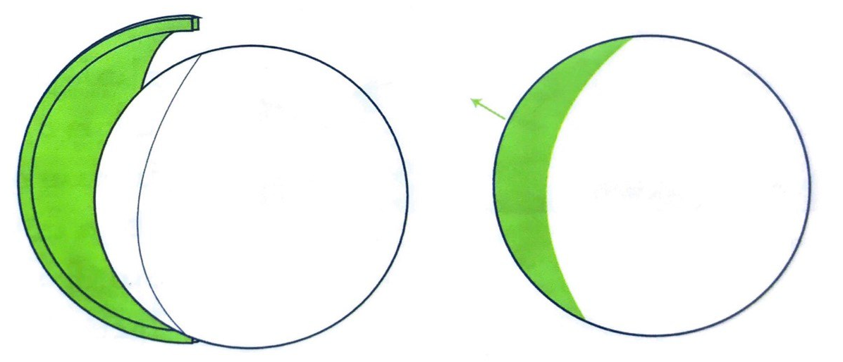
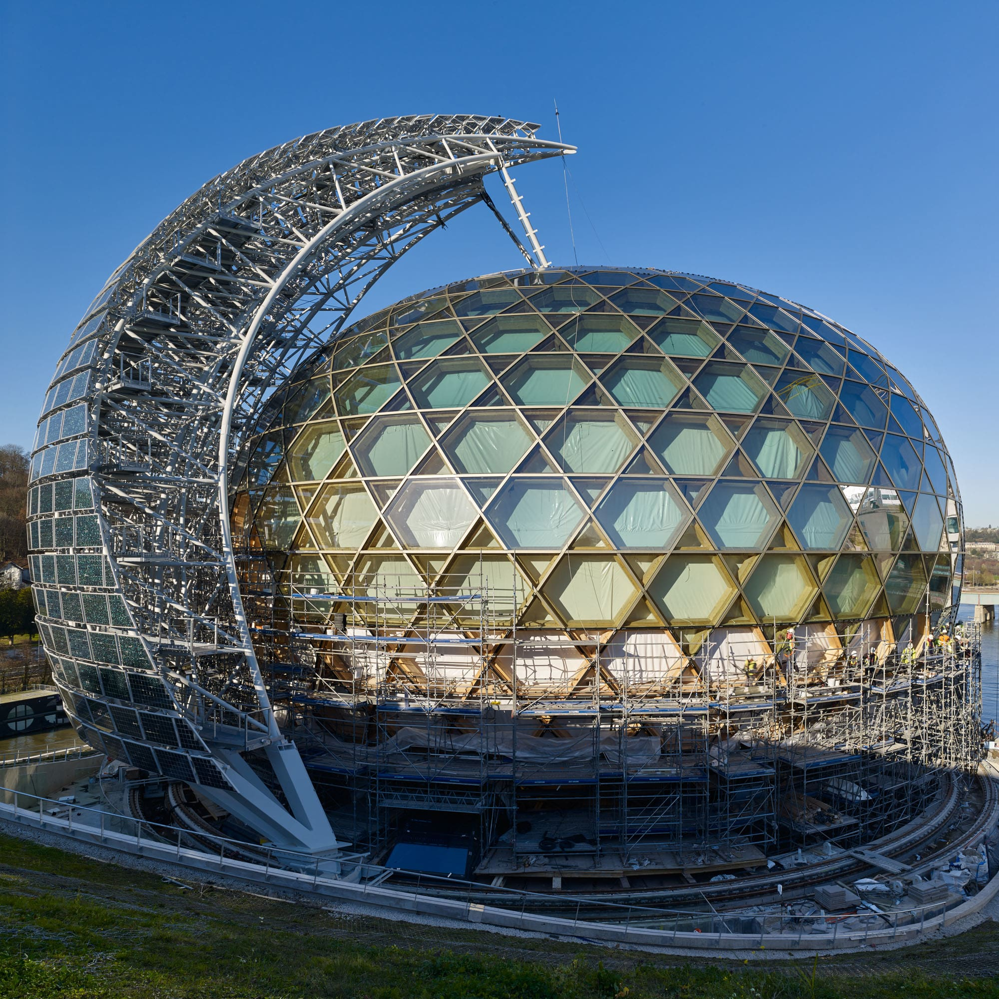
المعالجات الشكلية للكرة:
السطوح المتحركة:

Slide 18
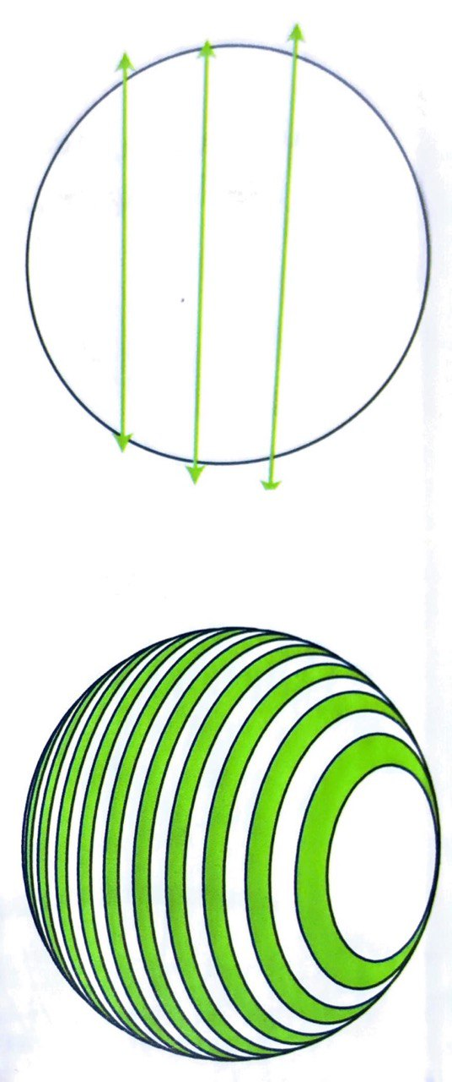
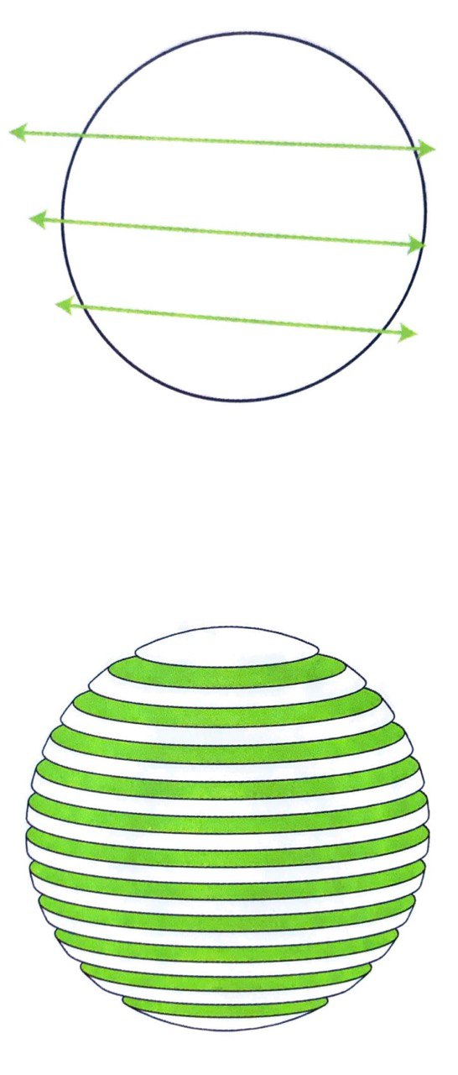
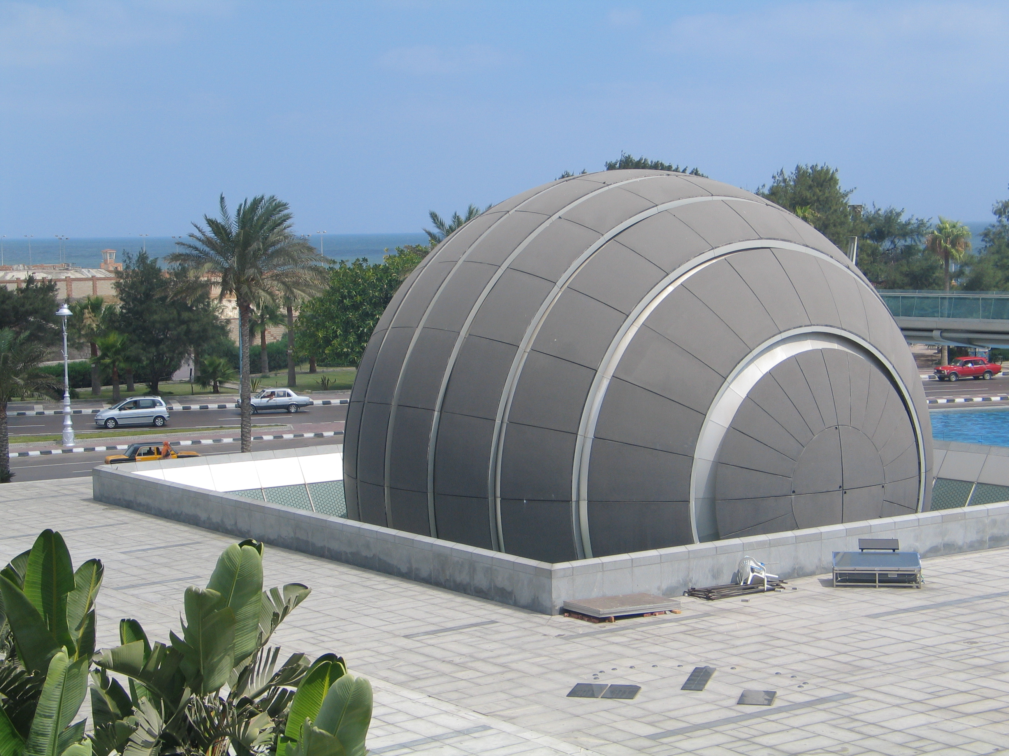
المعالجات الشكلية للكرة:
التقسيم (الافقي، العمودي، الشبكة)

Slide 19
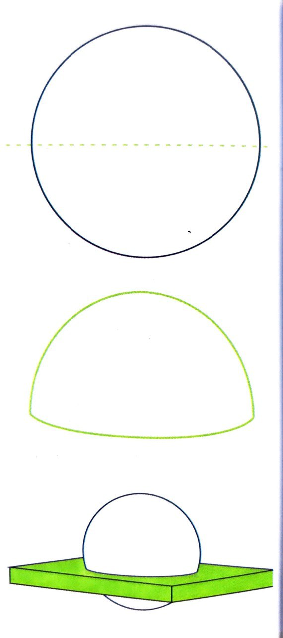
المعالجات الشكلية للكرة:
القبة:

Slide 20
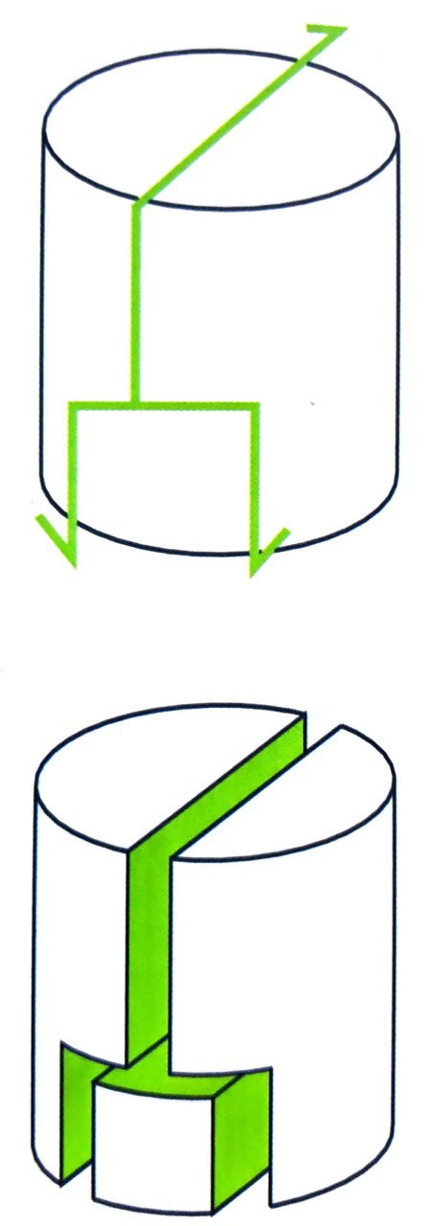
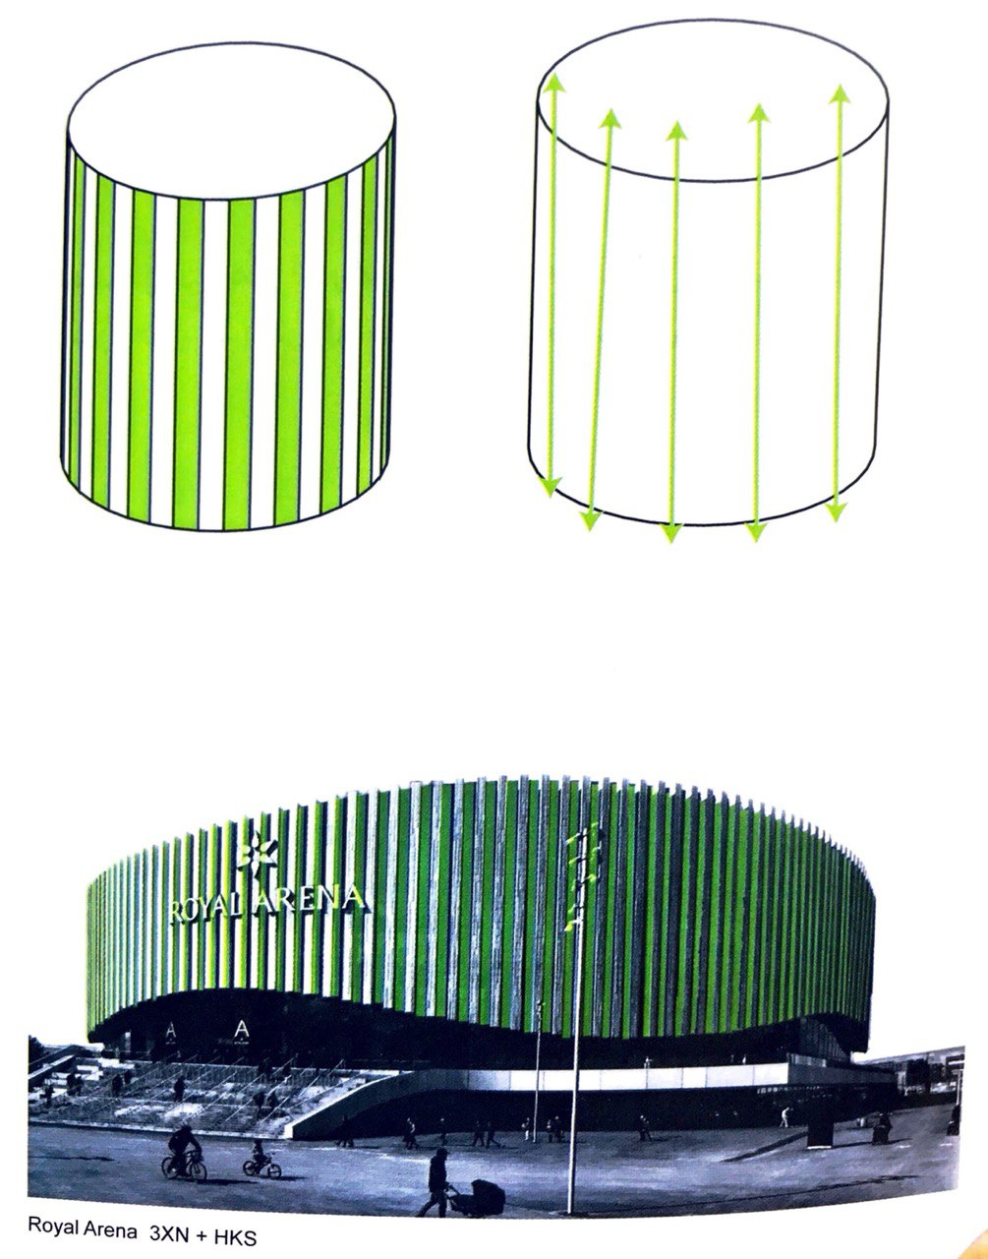
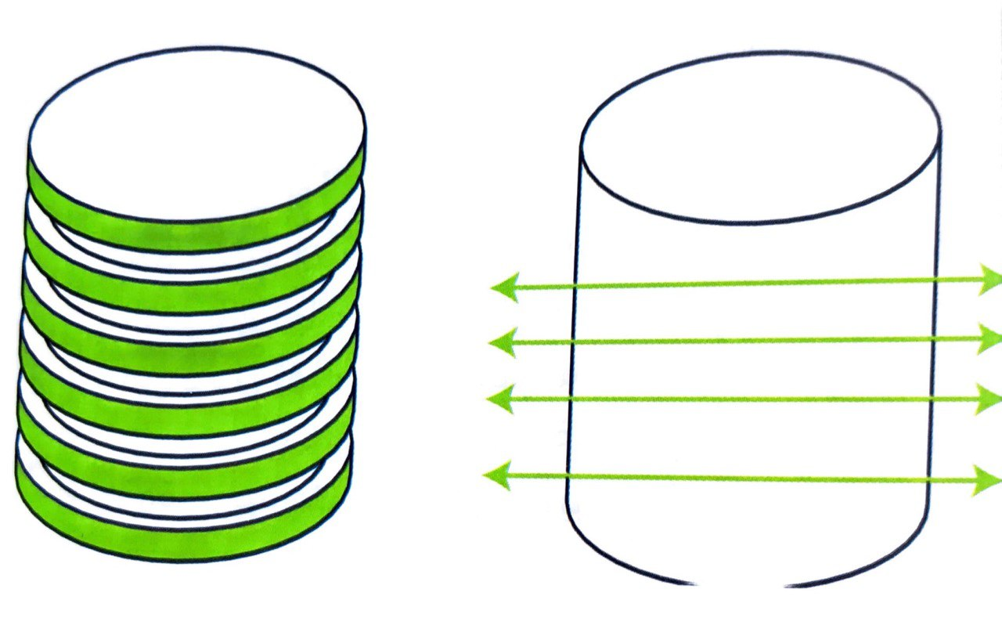
المعالجات الشكلية للاسطوانة:
التجزيء، التقسيم الافقي والعمودي:

Slide 21
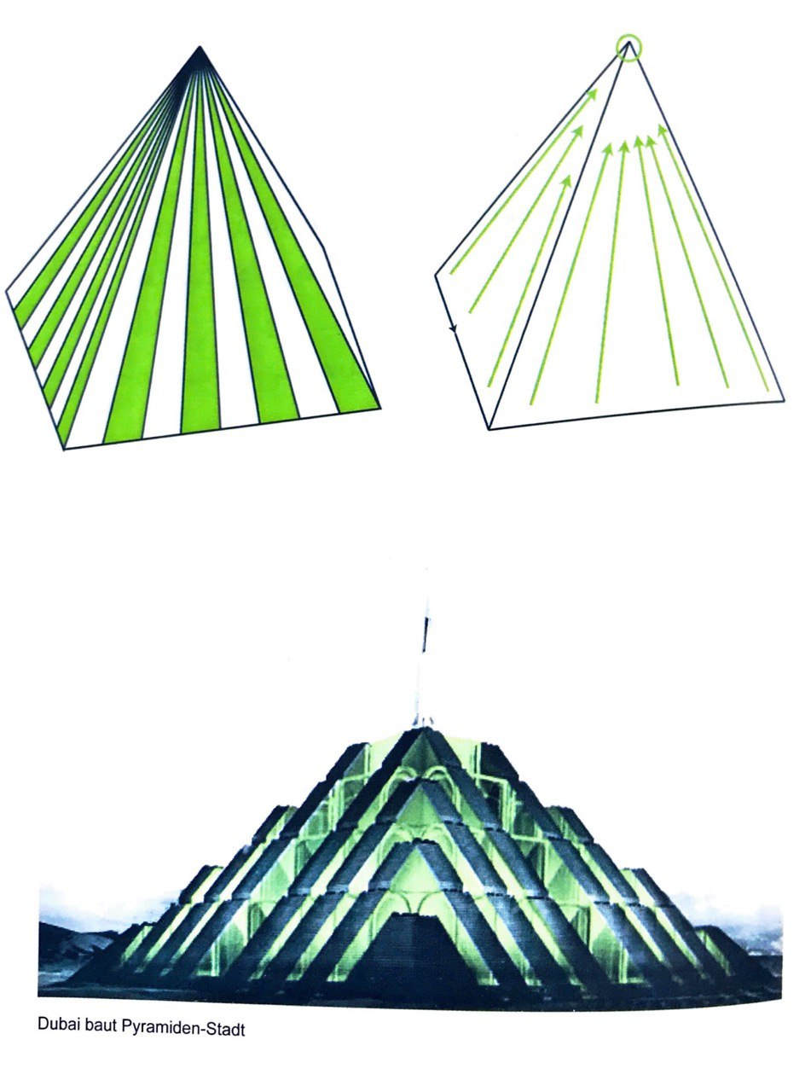
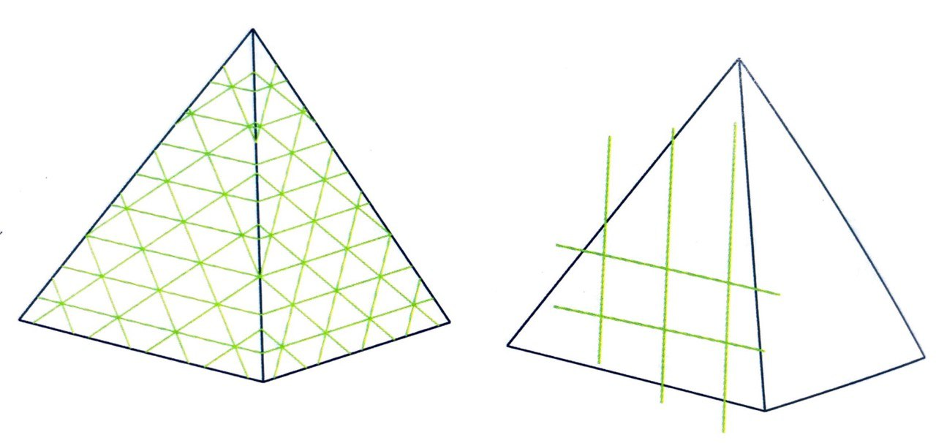
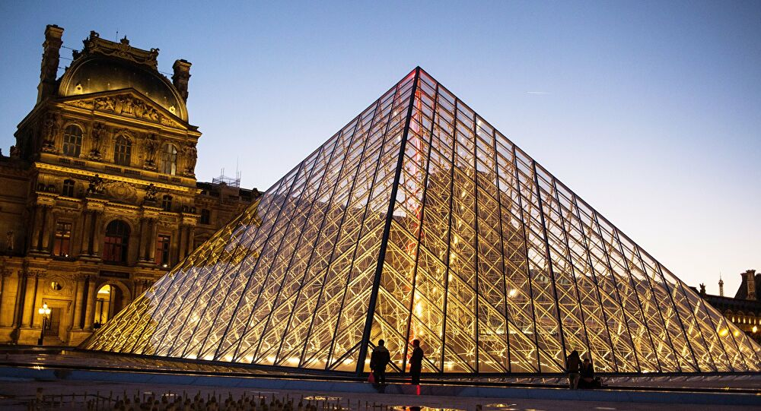
المعالجات الشكلية الهرم:
التقسيم الشبكي، الخطوط المتجهة للمركز:

Slide 22
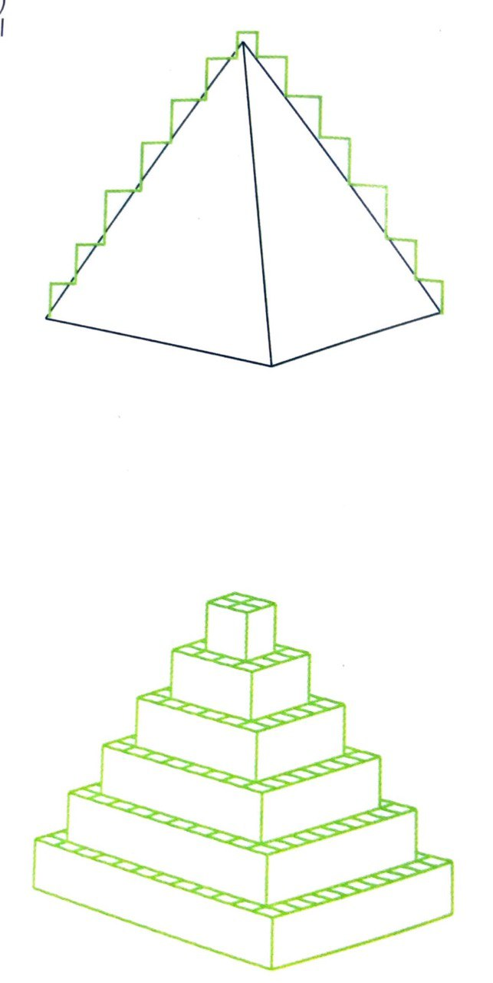
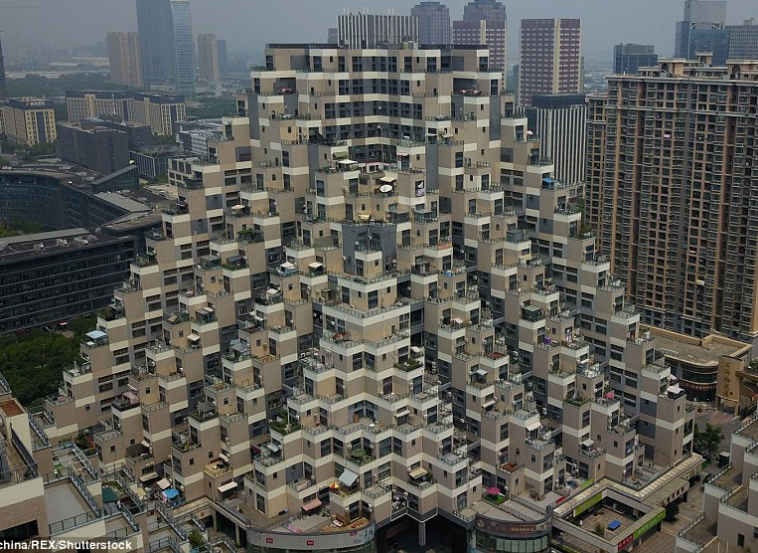
المعالجات الشكلية الهرم:
الاقتطاع، تكعيب الهرم، وتداخل مع الارضية:

Slide 23
المعالجات الشكلية الهرم:
الاقتطاع، تكعيب الهرم، وتداخل مع الارضية:

